Slide 1
DERIVÁTY UHĽOVODÍKOV

Slide 2
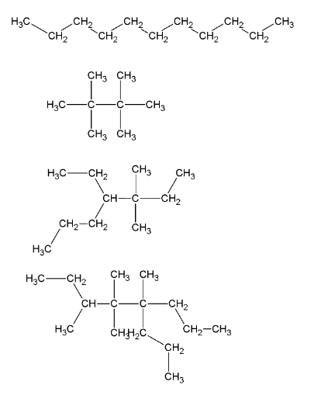
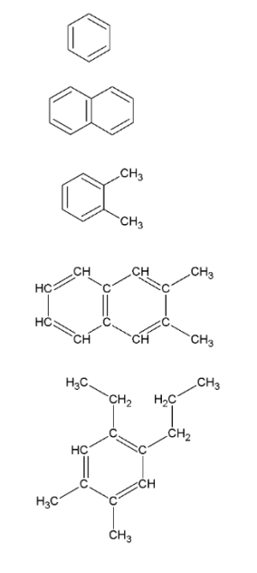
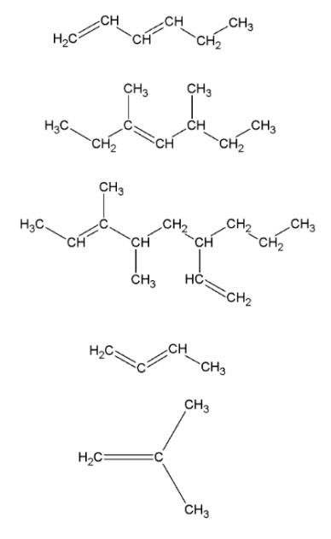
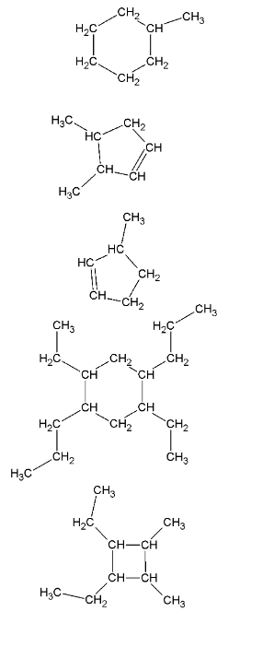
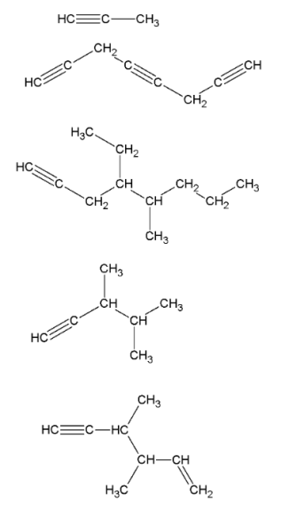
UHĽOVODÍKY

Slide 3
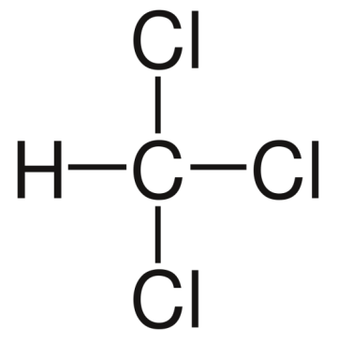
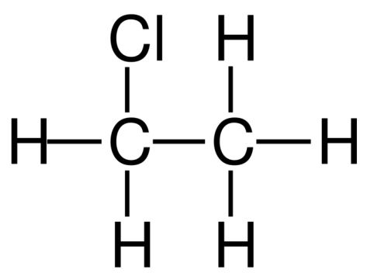
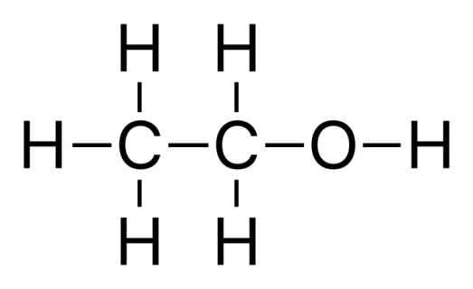
DERIVÁTY UHĽOVODÍKOV
Zlúčeniny uhlíka a vodíka, ktoré majú minimálne jeden vodík nahradený iným atómom

Slide 4
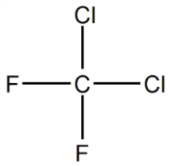
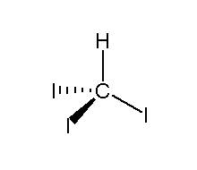
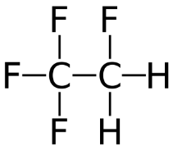
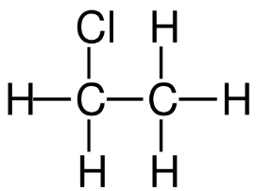
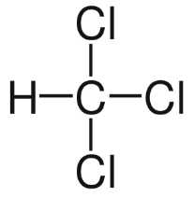
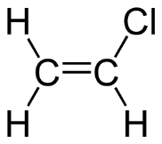
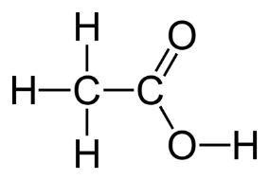
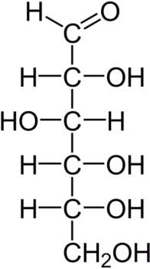
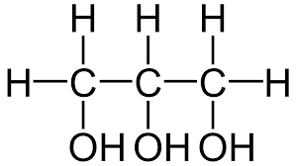
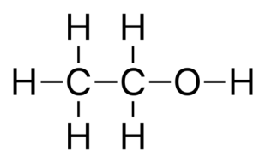
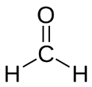
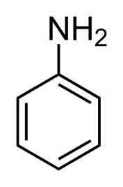
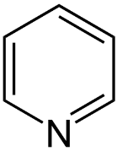
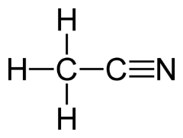
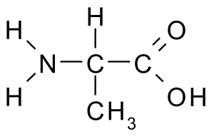
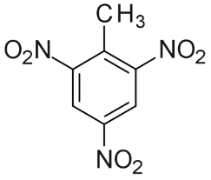
Halogénderiváty
Kyslíkaté deriváty
Dusíkaté deriváty

Slide 5
HALOGÉNDERIVÁTY UHĽOVODÍKOV

Slide 6
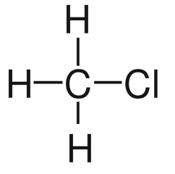
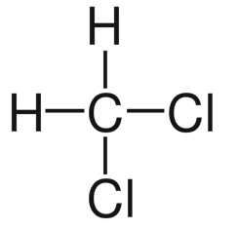
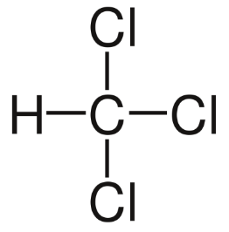
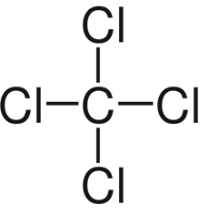
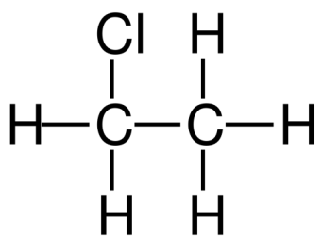
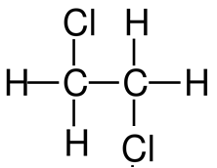
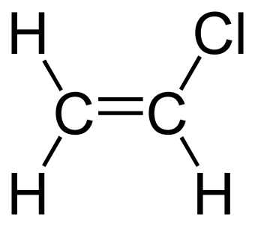
chlórmetán CH₃Cl
dichlórmetán CH₂Cl₂
trichlórmetán CHCl₃
tetrachlórmetán CCl₄
chlóretán CH₃CH₂Cl
dichlóretán CH₂CH₂Cl₂
chlóretén CH₂CHCl₂
vinylchlorid

Slide 7
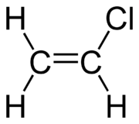
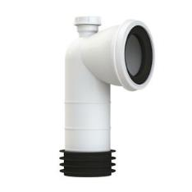
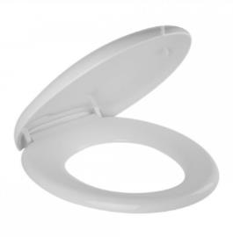
POLYVINYLCHLORID
PVC
Tvrdý, pevný, odolný voči chemikáliám
Nie na potraviny
Potrubia, rúrky, okenné rámy, záchodové dosky
Mäkčený: vinylové podlahy

Slide 8
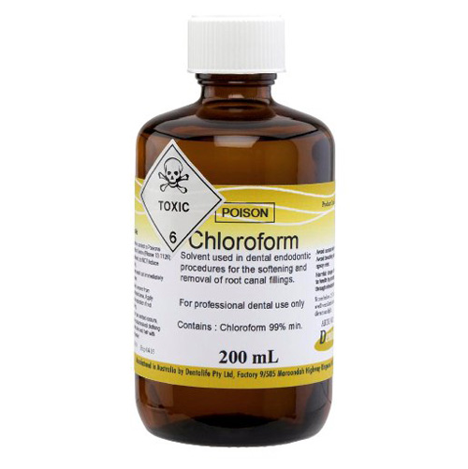
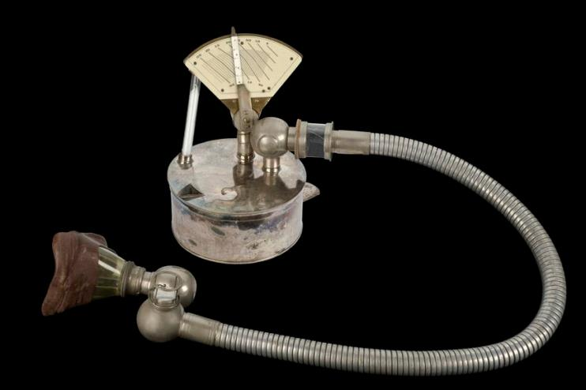
CHLOROFORM
trichlórmetán CHCl₃
Rozpúšťadlo
Odstraňovanie škvŕn
Narkóza

Slide 9
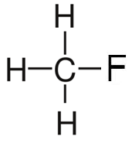
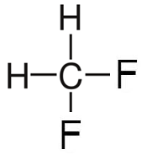
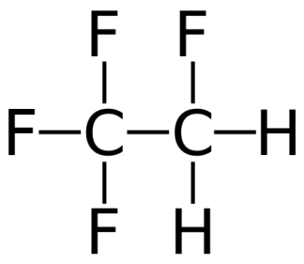
fluórmetán CH₃F
difluórmetán CH₂F₂
tetrafuóretán C₂H₂F₄

Slide 10
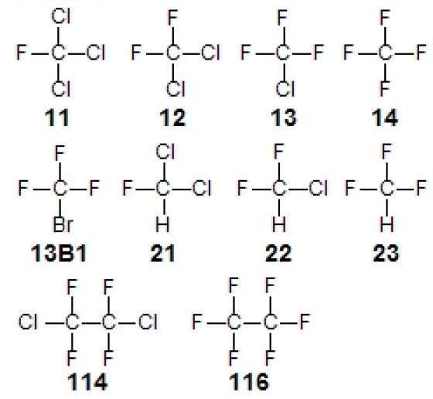
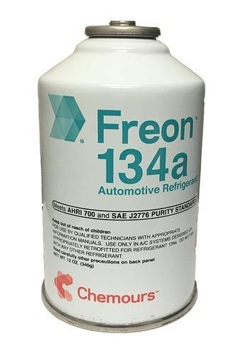
FREÓNY
Chlorofluorouhľovodíky CFC

Slide 11
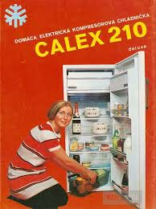
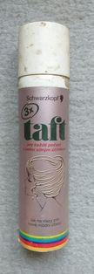
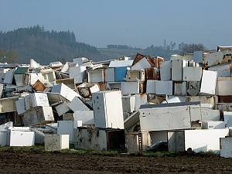
FREÓNY
Neškodné inertné plyny
Poškodzujú ozónovú vrstvu
Používali sa v sprejoch a chladničkách
Sú zakázané od roku 1989 Montrealským protokolom

Slide 12
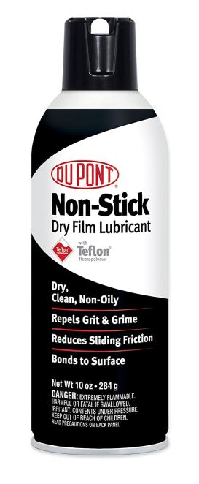
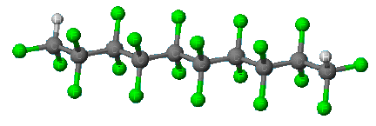
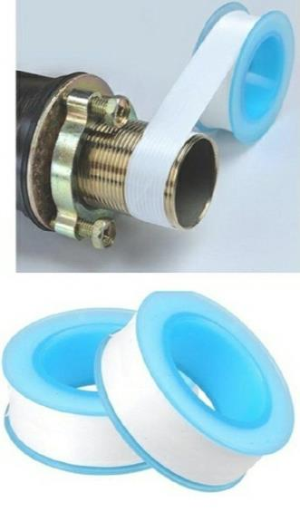
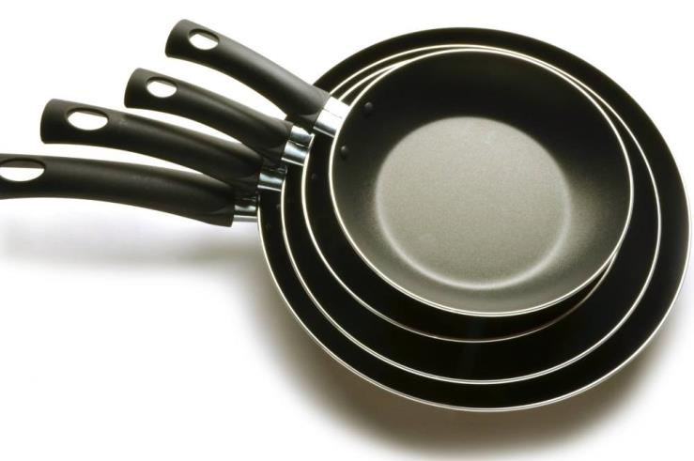
TEFLÓN
Polymérny plast
Veľmi odolný, pevný

Slide 13
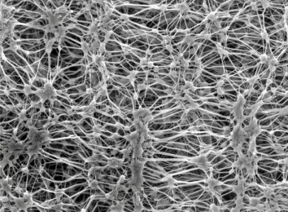
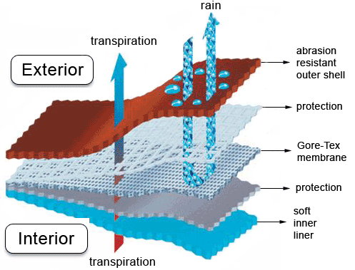
GORETEX a iné
Jemne pórovitá membrána
Prepúšťa vodnú paru ale nie kvapalnú vodu
Používa sa aj na chirurgické implantáty

Slide 14
DDT
DichlórDifenylTrichlóretán

Slide 15
DDT
Najstarší a najznámejší insekticíd
Pôsobí na nervovú sústavu, vyvoláva kŕče, dusenie, je karcinogénny
Kumuluje sa v organizme

Slide 17
DDT
Zakázaný vo väčšine normálneho sveta

